Slide 1


EmpreGO!!
Apresentação
Estágio de 19 de abril a 6 de julho
Estagiário: Wolfger Killian
Professor: Diego Armando de Oliveira Meneses
UFS - São Cristóvão
11/07/2018

Slide 2
Palavras-chave
Brasil ; UFS ; desenvolvimento ; Progressive Web App ; Gamificação ; Javascript ; Vue ; Quasar.

Slide 3
Desenvolvedor Web no Brasil
Introdução;
O que, por que, como ?
Gamificação & Progressive Web App (PWA);
Missões;
Realizações;
Dificuldades encontradas;
Melhorias futuras.

Slide 4
Introdução
Fiz meu estágio no final do DUT de 19 de abril de 2018 a 6 de julho de 2018 na UFS (Aracaju, Sergipe, Brasil).
Durante essas 11 semanas, ocupei o cargo de desenvolvedor web na Universidade Federal de Sergipe (UFS), supervisionado pelo professor Diego Armando de Oliveira Meneses.
Este estágio permitiu-me colocar em prática e expandir os conhecimentos adquiridos durante estes dois anos, para descobrir o ambiente profissional, bem como uma nova cultura e uma nova linguagem.
Em uma primeira parte, estudaremos a missão de estágio e as tarefas que me foram atribuídas. Em uma segunda parte, as conquistas e, em uma terceira e última parte, as dificuldades encontradas.

Slide 5
2. O que, por que, como?

Slide 6
2.1 O que?
Aplicativo parecido com tinder para estudantes e empresas. De uma forma mais concreta, este aplicativo permitirá que os alunos se inscrevam e forneçam informações (base de dados e relacionamento) sobre o caminho da escola para procurar empresas em sua área de trabalho.

Slide 7
2.2 Por que?
O objetivo deste aplicativo é ajudar os alunos a se envolverem em um processo de pesquisa de trabalho (empregabilidade) durante seus estudos. Além disso, sua progressão poderia ser encorajada e verificada pela universidade.

Slide 8
2.3 Como?
Principais tecnologias:
Conceitos:
Progressive web app; Gamificação.
Front End | Back End | Frameworks
JavaScript (ES6) HTML 5 CSS 3 | NODEjs NPM WebStorage | VUE.js Quasar Framework

Slide 9
3. Gamificação & Progressive Web App (PWA)
A gamificação se refere ao fato de levar mecânica e sinais específicos para jogos, e especialmente jogos de vídeo game, para ações ou aplicações que não estão na origem deles. Usamos por exemplo, uma chatbot (Mediação da Informação), barra de progresso e conquistas.
Um aplicativo da web progressivo é um aplicativo que reúne a rapidez, a segurança e a acessibilidade do website com a experiência do usuário nativa do aplicativo.

Slide 10
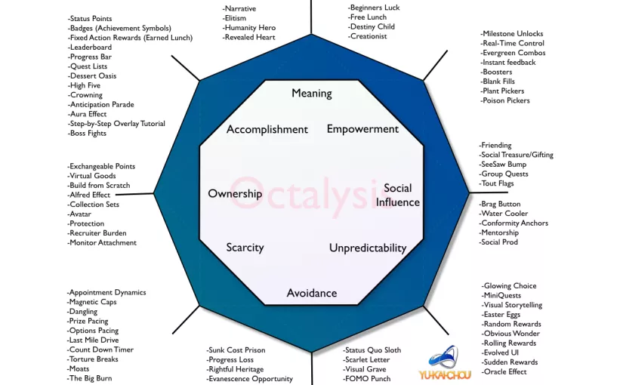

Slide 11
3. Missões
Durante este estágio eu tive que criar o protótipo de um progressive web app para a universidade no campo da empregabilidade. Como parte deste projeto, as seguintes missões foram atribuídas a mim:
Estudo dos conceitos de Progressive Web App (PWA) e Gamificação;
Aprendizagem de tecnologias da Web (JavaScript, Node JS);
Estudos e comparação de diferentes frameworks para escolher o mais adequado;
Configurando o ambiente de trabalho;
Implementação de uma interface interativa e fluida;
Gerenciamento de dados do usuário via web storage.

Slide 12
4. Realizações
Aqui está a sequência das diferentes tarefas práticas que fiz:
Criando um primeiro aplicativo (Protótipo) web progressivo "test" em vanilla JS
Estabelecimento de um trabalhador de serviço, manifesto, protocolo https ... para alcançar um bom resultado no farol (ferramenta de desenvolvimento cromo)
Abandonar o vanilla JS porque consome muito tempo, programando uma segunda versão usando o framework Vue e o super framework Quasar
Criando uma interface de usuário e páginas de registro aplicando os conceitos de gamificação
Usando o web storage e configurar notificações e conquistas.
Relatório de Estágio.

Slide 13
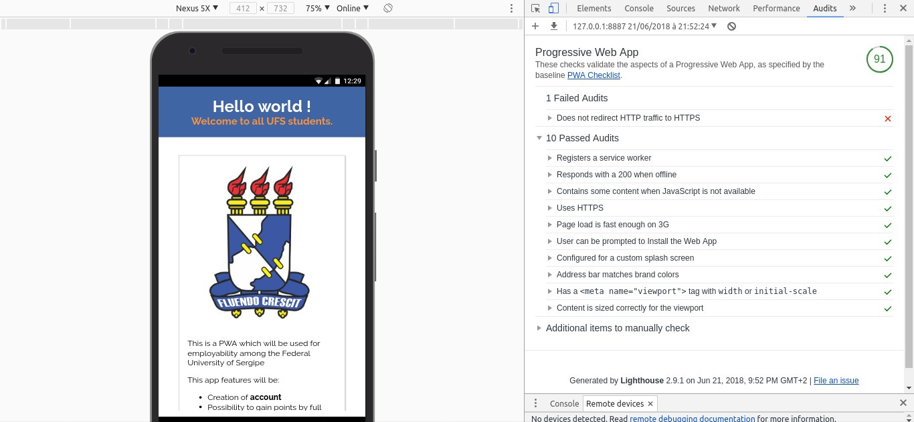

Slide 14
EmpreGO!!

Slide 15
5. Dificuldades encontradas
Relacionar os conceitos de gamificação e empregabilidade;
As diferentes tecnologias da web que eu tive que aprender;
Comunicação com a maioria das pessoas nas primeiras semanas;
O web storage;
O arranjo entre os diferentes componentes quasar;
O relacionamento entre scripts e componentes.

Slide 16
6. Melhorias futuras
Melhore a pontuação e adicione conquistas;
Usando um banco de dados;
Crie um link entre as empresas e candidatos.

Slide 17
Obrigado pela sua atenção
vocês tem perguntas?

